Slide 1
Хореография
Педагог дополнительного образования Соболева М.О.
МБУ ДО ЦВР ст. Полтавская

Slide 2
Видео урок для общеразвивающей программы художественной направленности «Танцевальное ассорти»

Slide 3
Группа «Изюминки»
Луценко Анна
Наида Татьяна

Slide 4
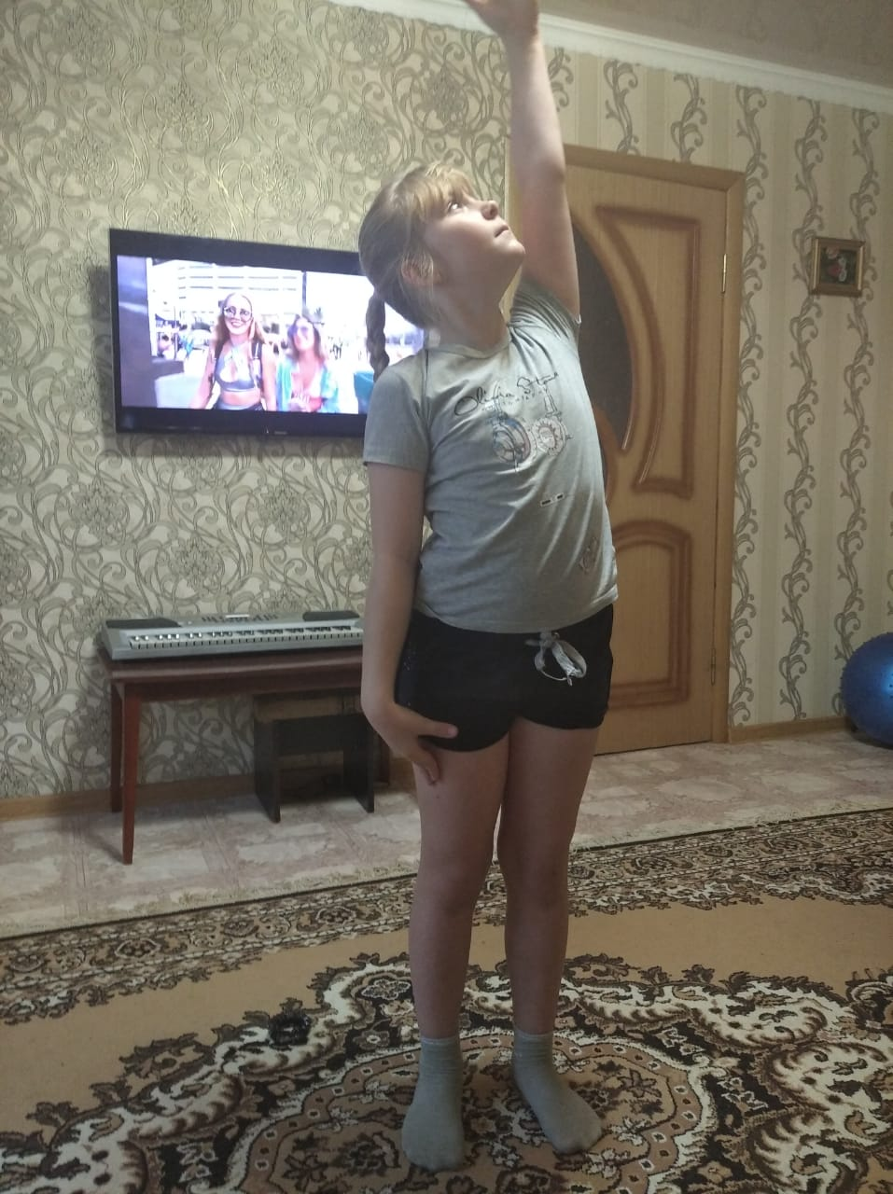
Самойлова Мария

Slide 5
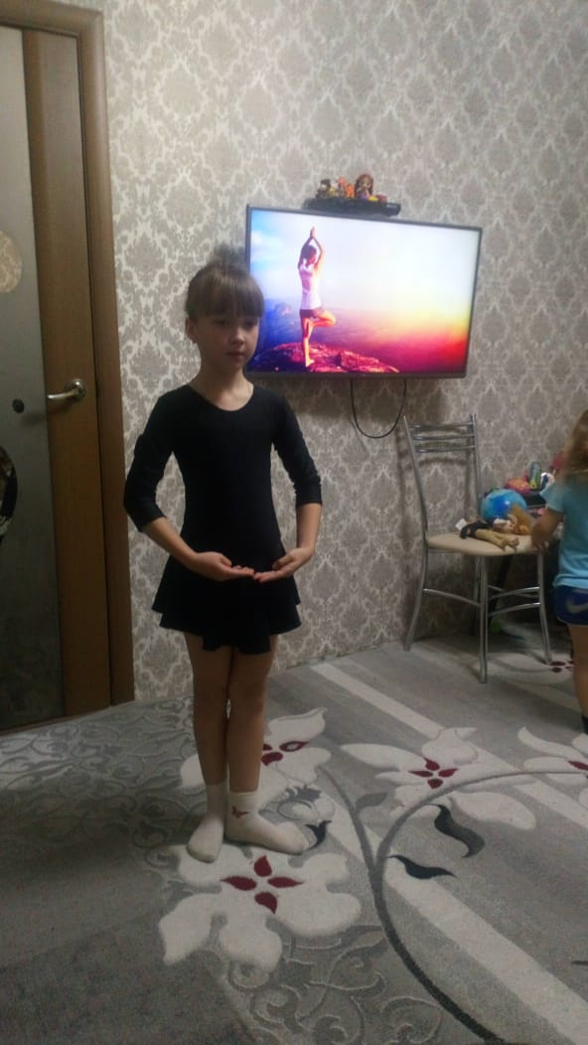
Группа «Пуговки»
Гребнева Ксения

Slide 6
Огородник Эвелина

Slide 7
Орехова Марина

Slide 8
Группа «Звездочки»
Сухарева Анастасия

Slide 9
Видео урок для общеразвивающей программы художественной направленности «Танцевальная мозаика»

Slide 10
Группа «Акварельки»
Федоренко Мария
Болтушкина Анастасия
Орлова Кира

Slide 11
Танцевальное объединение «Грация»
Растяжка

Slide 12
